Slide 1
РАДИАЦИЯ НА НАБЕРЕЖНЫХ САНКТ-ПЕТЕРБУРГА
Проектная работа по физике
Выполнил: МУРГАЕВ Михаил Бадмаевич
Руководитель: преподаватель физики
КОСТОУСОВ Сергей Андреевич

Slide 2
Цель и задачи
Цель: оценить дозу радиации, получаемую жителями Санкт-Петербурга.
Задачи проекта:
проанализировать влияние радиации на человека;
Сделать счётчик Гейгера;
Измерить радиацию;
провести анализ результатов.

Slide 3
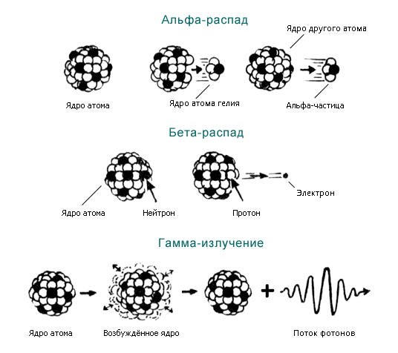
Альфа-излучение
Представляет собой ядра, которые испускаются при распаде радиоактивных элементов тяжелее свинца или образуются в результате протекания ядерных реакций.

Slide 4
Бета-излучение
бета-излучение – это электроны или позитроны (β-частицы), которые образуются при бета-распаде различных элементов от самых легких (нейтрон) до самых тяжелых.

Slide 5
Гамма-излучение
Представляет собой поток γ-квантов с длиной волны 2⋅10⁻¹⁰ м. Его масса и заряд равны нулю, а энергия составляет 1 кэВ - 50 МэВ.

Slide 6
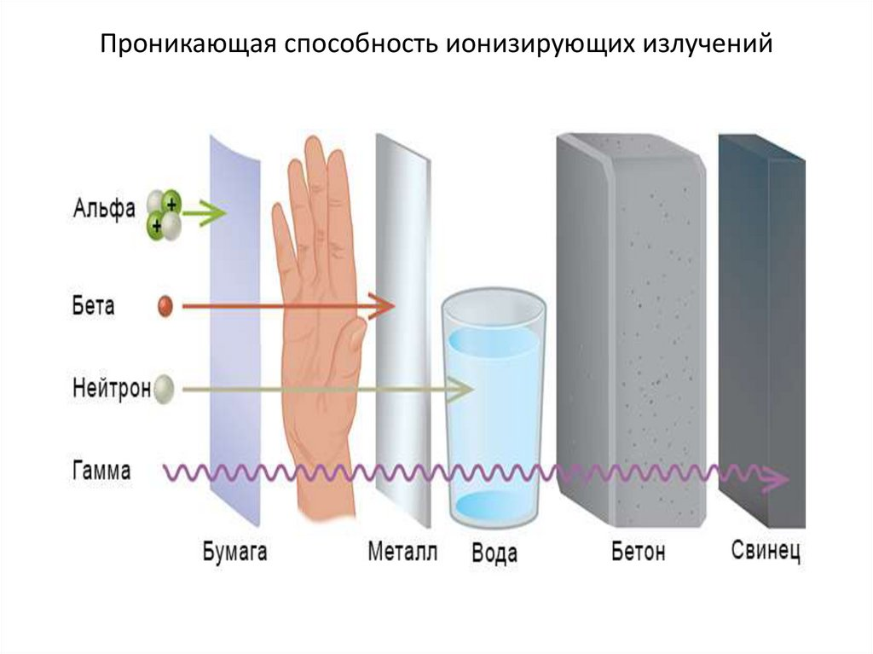
Проникающая способность радиации

Slide 7
Источники радиации
1
2
Класс A
Класс B
породы, используемые для строительства жилых и общественных зданий (самый безопасный).
породы, используемые для строительства дорог в пределах городов и населенных пунктов.
3
Класс C
породы, используемые для прокладки дорог в отдалении от населенных пунктов (применяется очень редко).

Slide 8
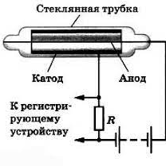
Устройство счётчика Гейгера
Компоненты:
трубка с инертным газом;
нагрузочный резистор;
электронная схема.

Slide 9
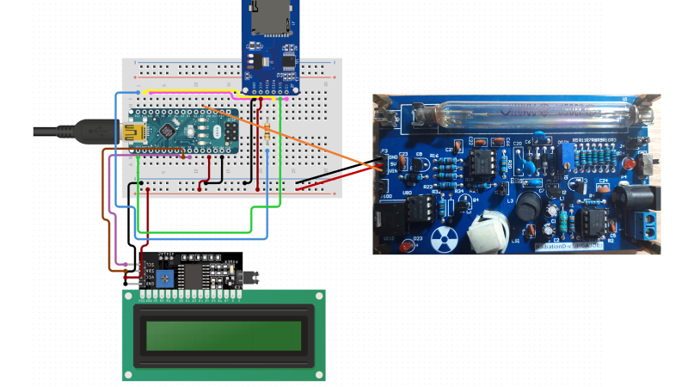
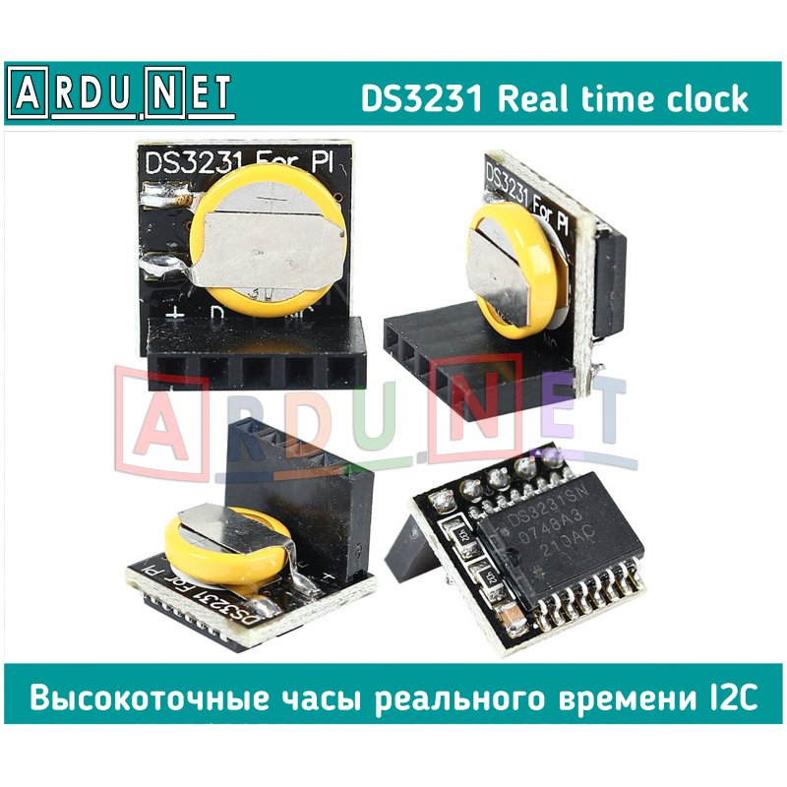
Авторское устройство

Slide 10
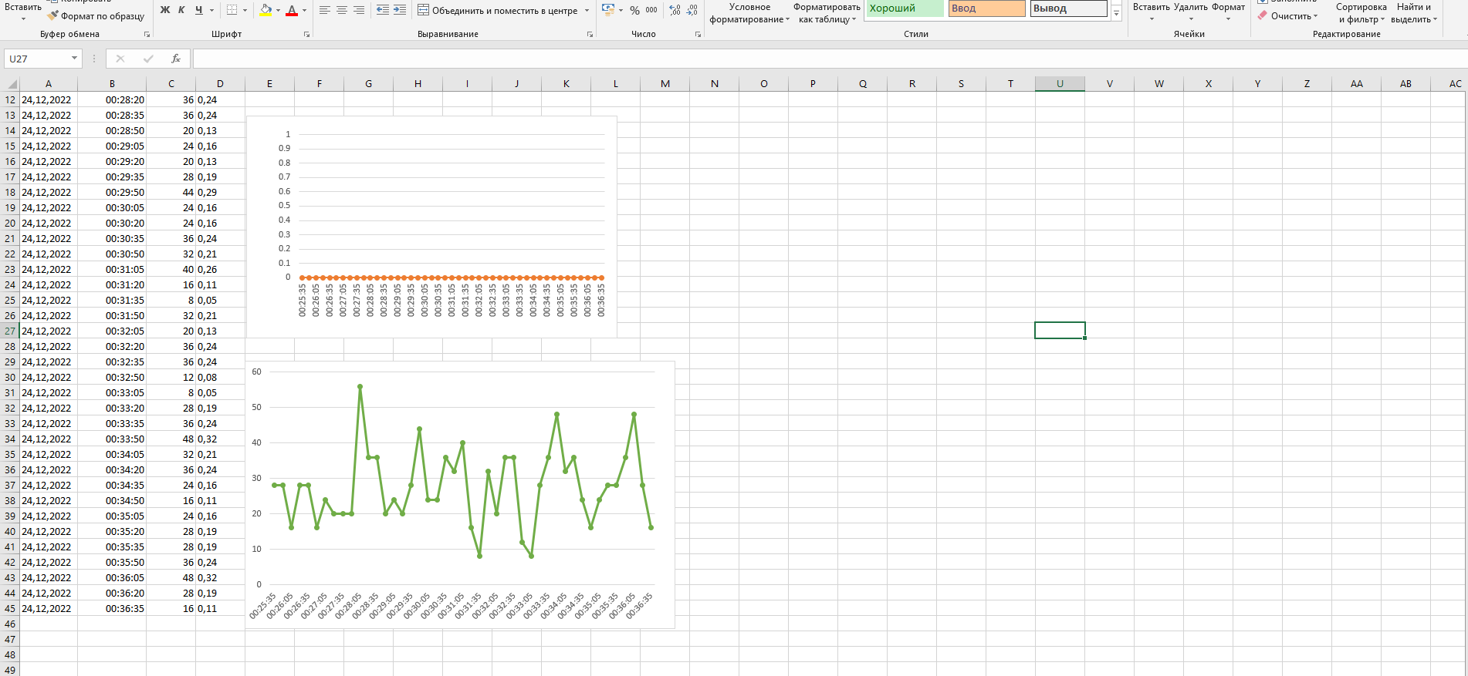
Результаты

Slide 11
Станция | Среднее значение радиации, мкЗв/ч
Бухарестская | 0,11
Гражданский проспект | 0,30
Чернышевская | 0,27
Лесная | 0,23
Выборгская | 0,29
Площадь Ленина | 0,27
Площадь Восстания | 0,34
Среднее по всем станциям | 0,25
Измерения радиации на станциях метрополитена
2

Slide 12
Места | Среднее значение радиации в мкрЗв
У крейсера Авроры | 0,34
набережная реки Фонтанки (рядом с Летним садом) | 0,23
У Спаса на Крови | 0,33
Дворцовая набережная | 0,24
стрелка Васильевского остр. | 0,38
Выборгская набережная | 0,27
У Петропавловской крепости | 0,32
Аптекарская набережная (рядом с телевизионной башней) | 0,29
Среднее по всем набережным | 0,30
Измерения радиации на набережных

Slide 13
Благодарю за внимание!

